Slide 1
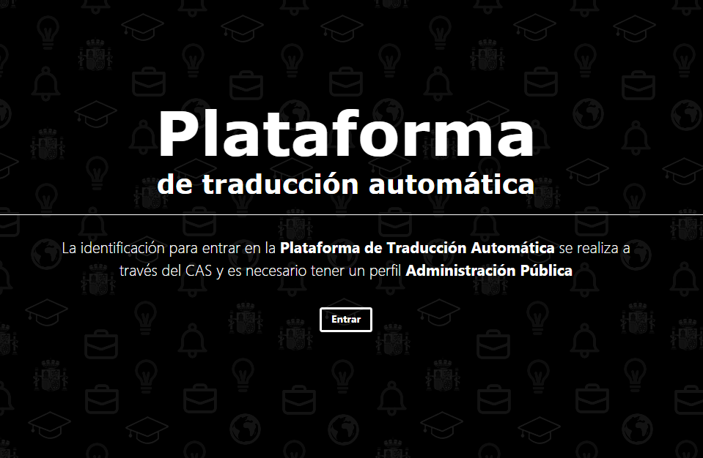

Slide 2
¿Qué es PT PLATA?
  PT PLATA es el Portal de Traducción Automática para la administración pública.
¿Quién puede usar PT PLATA?
  Podrán usar el portal aquellos que tengan un usuario del PAe con perfil Administración Pública.
¿Qué se puede hacer en PT PLATA?
  Se pueden traducir textos y ficheros a los idiomas oficiales españoles y europeos.

Slide 3
Traducción de Textos

Slide 4
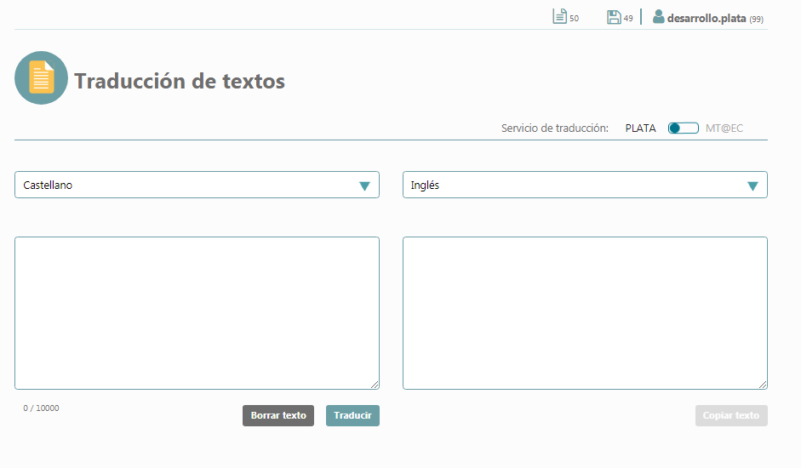
En este área el usuario puede ver su perfil y las traducciones de texto y fichero que le quedan
Aquí se seleccionan los idiomas de origen y destino de la traducción
PLATA traduce a los idiomas oficiales españoles, además de francés, inglés y portugués.
MT@EC traduce a los idiomas oficiales europeos
Estos botones ejecutan la traducción o borran los textos para iniciar una nueva traducción
Las cajas de texto recogen los textos de origen y traducido en los idiomas seleccionados. El sistema permite hasta 10000 caracteres
Este botón facilita el copiado del texto traducido

Slide 5
Traducción de ficheros

Slide 6
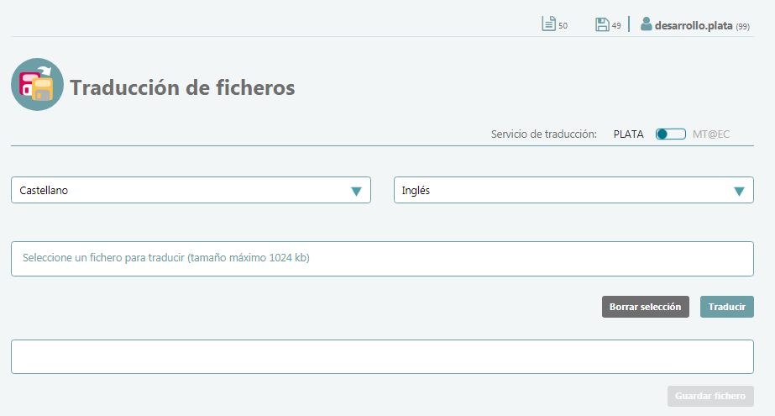
En este área el usuario puede ver su perfil y las traducciones de texto y fichero que le quedan
Aquí se seleccionan los idiomas de origen y destino de la traducción
PLATA traduce a los idiomas oficiales españoles, además de francés, inglés y portugués.
MT@EC traduce a los idiomas oficiales europeos
Pulsando sobre el campo se abrirá una ventana para seleccionar el fichero a traducir
En este campo aparecerá el fichero ya traducido
Los botones permiten traducir, borrar la selección del fichero a traducir o guardar el fichero traducido

Slide 7
Ayuda

Slide 8
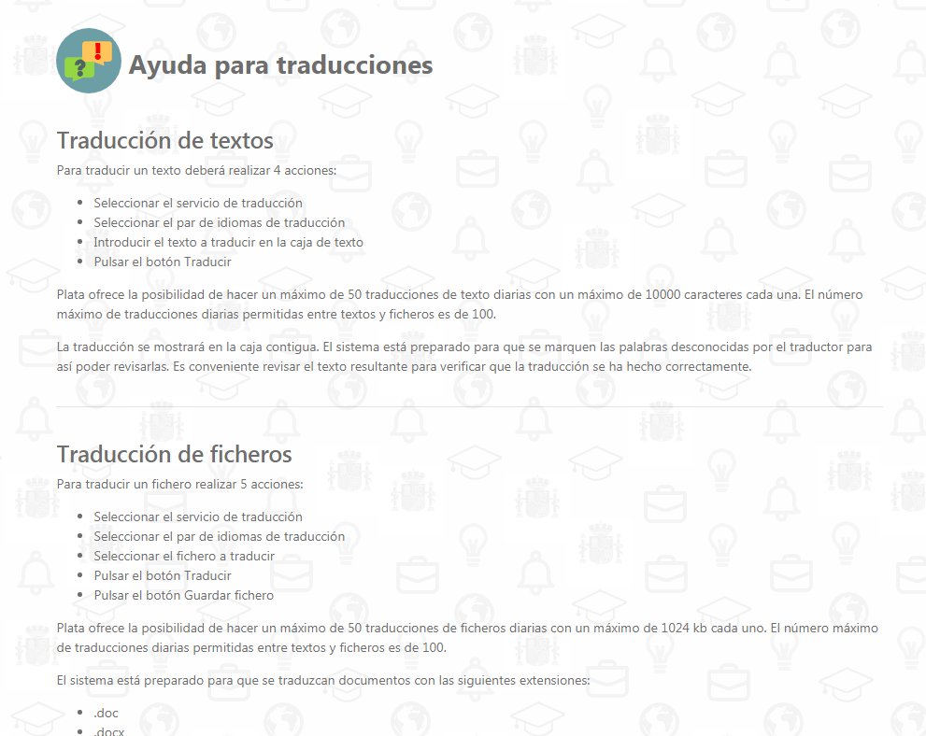
En el mismo portal se explica de forma detallada los pasos a seguir para realizar una traducción de fichero o texto

